Slide 1
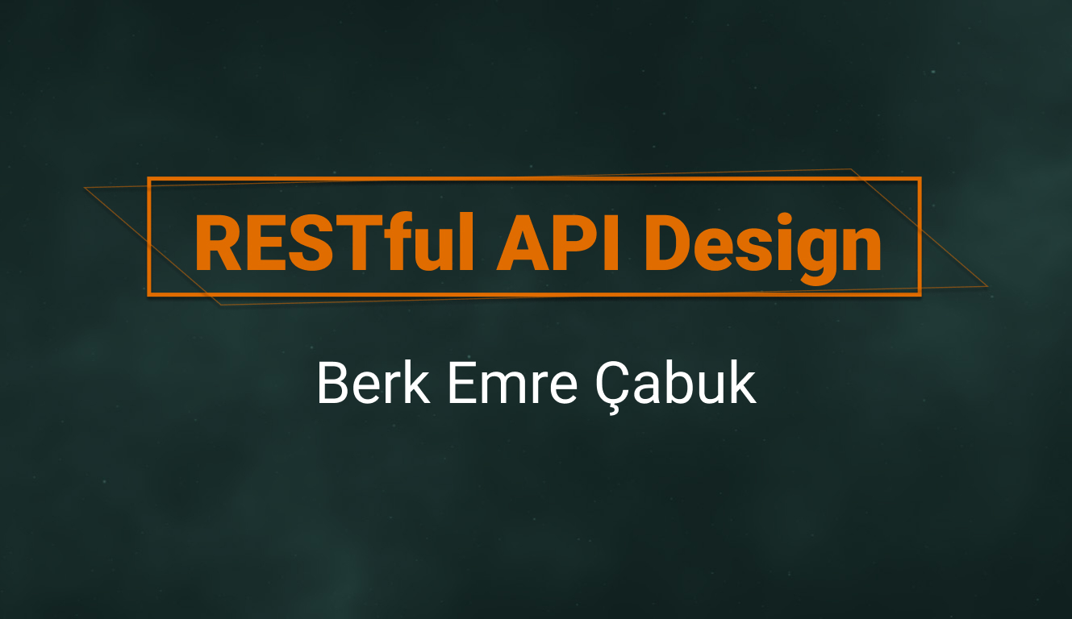
Notes:
Öncelikle burada sektörün bir çok değerli isimleri ile birlikte sizlerin karşısında olmak gerçekten çok güzel.

Slide 2
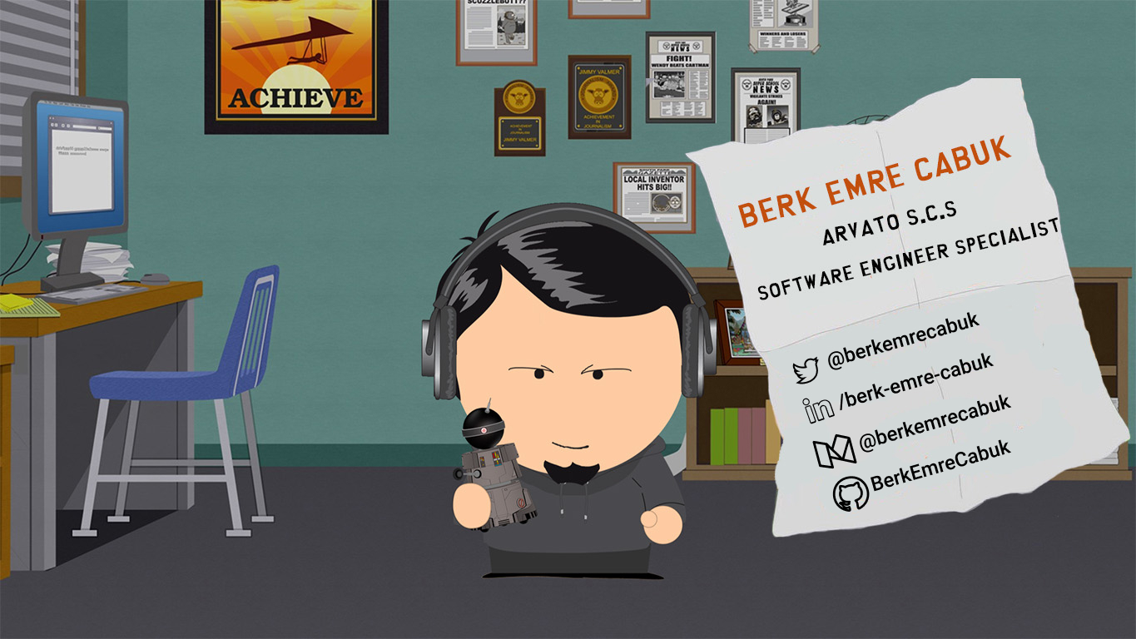
Notes:
Çok kısa kendimi tanıtayım ben Berk Emre Çabuk, Arvato şirketinde Sofware Engineer Specialist olarak çalışıyorum açıkçası güncel teknolojiler ve zorlu algoritmalar üzerine kafa patlatıyoruz diyebilirim.
3-4 yıldır sektörde varım bu süre zarfında öğrenmeye, öğrendiğimi deneyelimlemeye ve en önemlisi deneyimlediklerimi de paylaşmaya çalışıyorum.
Bugün size anlatmaya çalışacağım konu da süreç içerisinde deneyimlediğim bir konu.

Slide 3
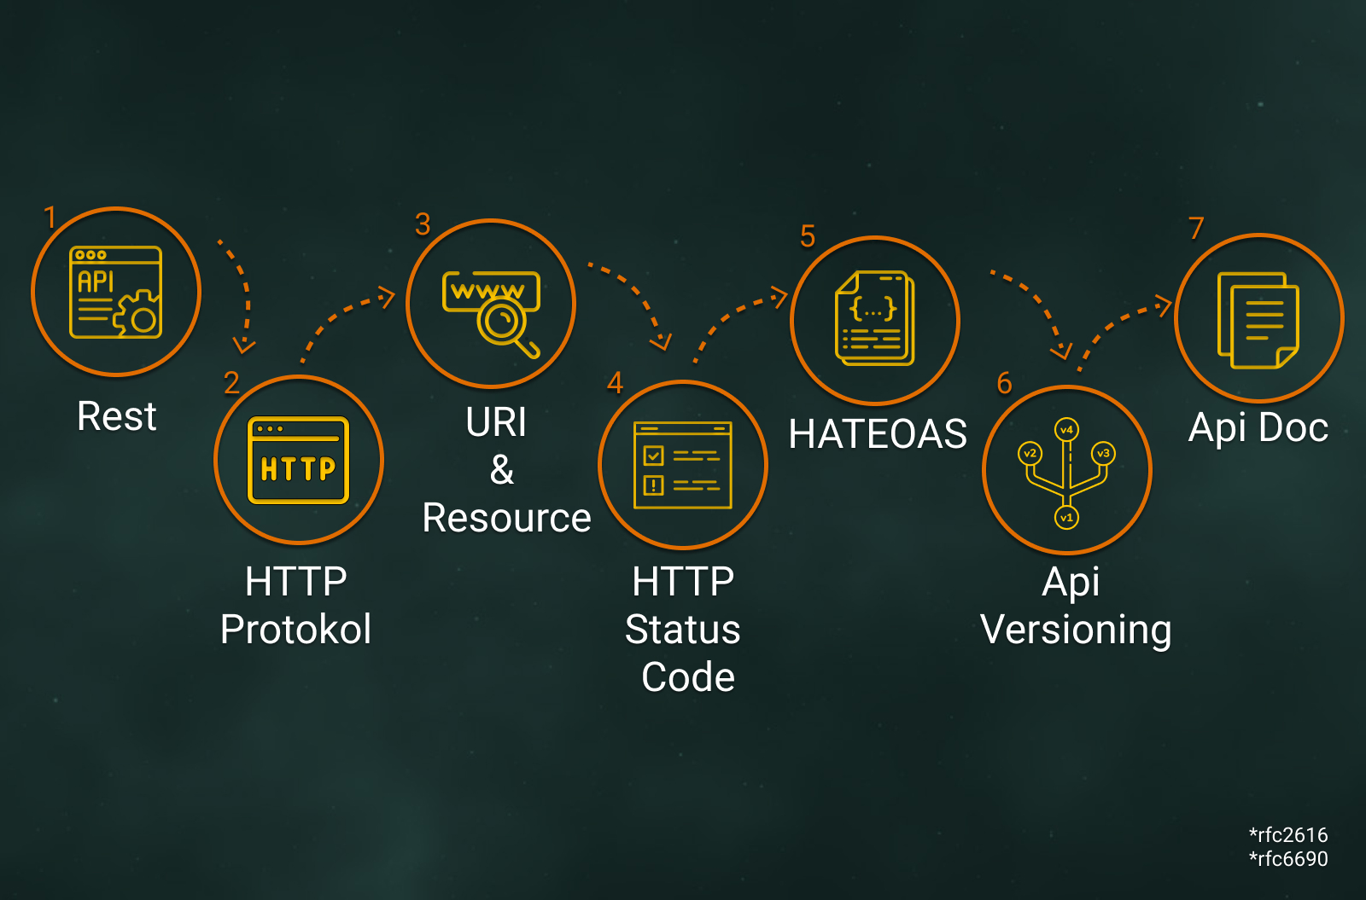
Notes:
Aslında bu konu hepimizin bir fikri, bir bilgisi olduğu, çoğumuzun uyguladığı ama projelerimze tam olarak yansıtamadığımız bir konu Restful Api Design’dan bahsedeceğim.
Restful Api Design dediğimizde biraz havada kalıyor kapsamlarını doğru belirlememiz gerekiyor.
Kapsamlarımı belirlerken RFC(request for Comment)’lere bağlı kalarak ilerlemeye çalıştım. Başlamadan önce konu başlıklarını özet geçeyim.
REST, Restful dediğimizde ne anlamalıyız?
Http protokollerinden bahsedeceğiz. Ama tabiki Post body içerir Get içermez gibi ezber bilgileri dışında, neyi neden ve nerede kullanmalıyız, sık yaptığımız hatalar neler bunlardan bahsedeceğiz.
URI ve standartlarından bahsedeceğiz. Tabi URI ile birlikte aslında Resouce’ların hiyerarşisine de değinmiş olacağız.
HTTP Status Code’lardan bahsedeceğiz ki bence client tarafını en çok etkileyen bölüm diyebilirim.
Best practice response model ve HATEOAS
Ve son olarak Api versioning bizi nelerden kurtarıyor ve api documentation neden bu kadar öenli bundan bahsedeceğim

Slide 4
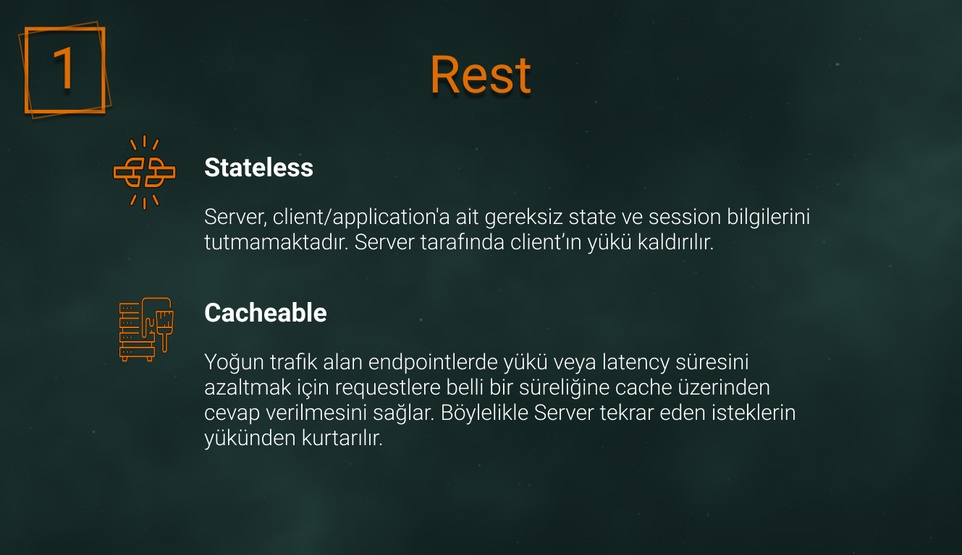
Notes:
Rest nedir? Desem herkesin aklına en az 3 4 cümle gelir mesela sıralamak gerekirse
- Client-Server arasında HTTP protokolleri ile iletişimi sağlayan mimaridir.
- Representation olarak bir çok farklı tip kullanılabilir(JSON,XML, html vb.) çoğunlukla JSON tercih edilmektedir.
- Platform ve dil bağımsızdır.
- REST mimarisi ROA(Resource Oriented Architecture) üzerine kurulmuştur.
- REST mimarisini kullanan servislere RESTFul servis denir.
- RESTful servisler SOAP gibi kompleks ve hantal değildir ama güvenlik açısından size daha fazla iş düşmektedir.
Kısacası Avantajları çok ve her birimiz bunları az çok biliyoruz. Benim asıl anlatmak istediğim REST’in temelini oluşturan yapı taşlarıdır. Peki bunlar nelerdir?
-gelen requeste yönelik hazırlanan response cache üzerinde tutulur böylelikle bundan sonra gelen aynı tipteki requestler cache üzerinden response’a ulaşır.
-sizin belirlediğiniz süre boyunca tutulur
-Farklı farklı cache tipleri vardır client,server,proxy,gateway business ihtiyaca göre seçilir

Slide 5
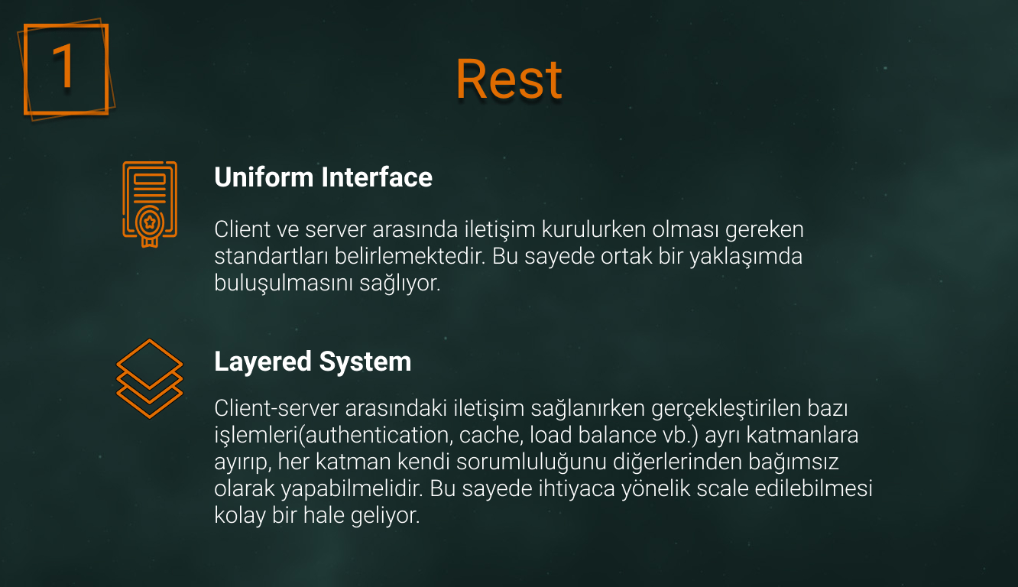
Notes:
-Bu standartlar uniform interface çatısı altında toplanır
-her katman requestteki ihtiyacı olan alan ile ilgilenir, birbirleri arasında bir bağlılık yoktur. Bundan dolayı rahatlıkla scale edilebilir.

Slide 6
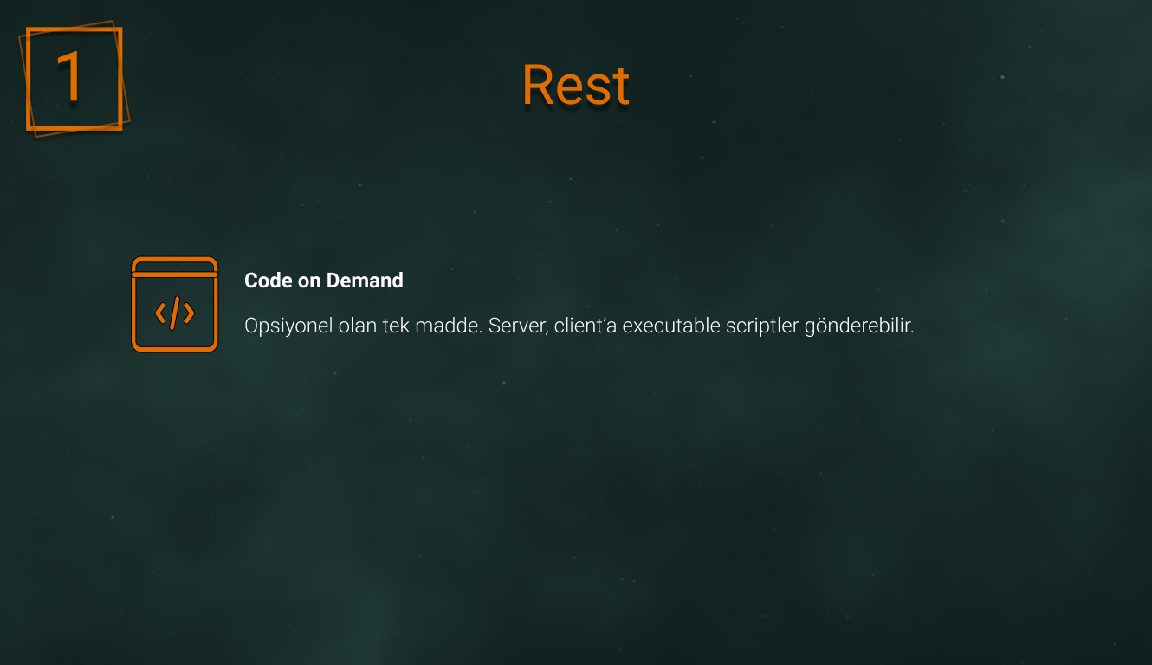
Notes:
-artık rest nedir dediğimizde klasik cümleler dışında aklımızda başka şeylerde canlanıyordur diye düşünüyorum.
-yanlış bir tanımlama daha yapılıyor rest için. REST direk olarak SOAP ile karşılaştırılamaz REST bir mimaridir ROA’yı temel alır ve SOA ile karşılaştırılabilir.

Slide 7
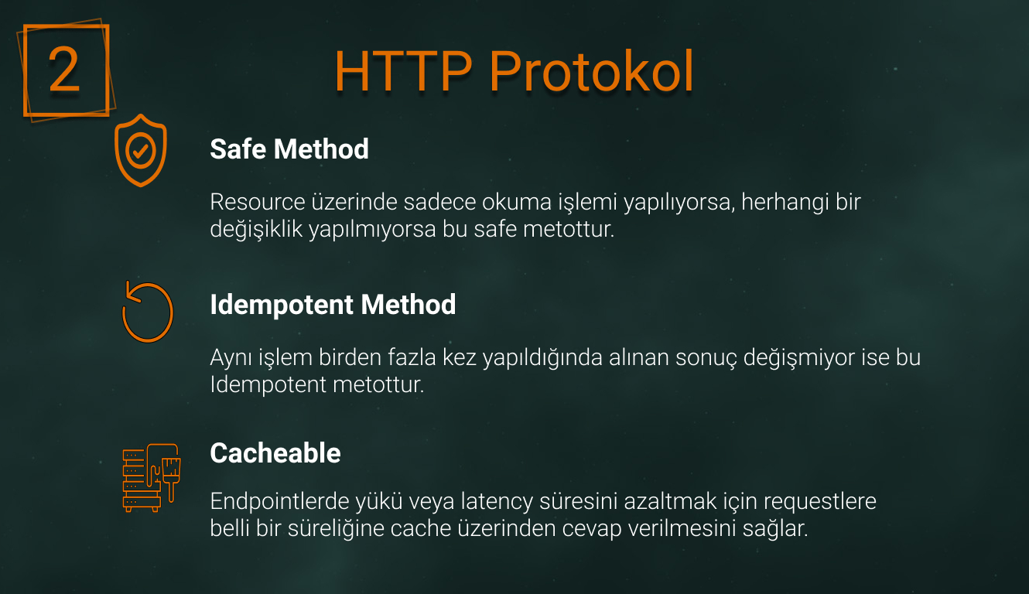
Notes:
-Toplamda 9 tane methodumuz vardır tabi hepsini konuşamayacağız. Ama onlara geçmeden önce bu methodların bazı özellikleri var onlara değinmek istiyorum.
-Hangi protokolü kullanacağınızdan emin olamadığınızda bu özellikler sayesinde karar verebilirsiniz.
-ÖNEMLİ Cacheable sadece http protokole özel değildir. Grpc, SOAP’ta da kullanabilirsiniz ama burada http protokollerle doğru kullanıma örnek verebilmek için anlatıcam

Slide 8
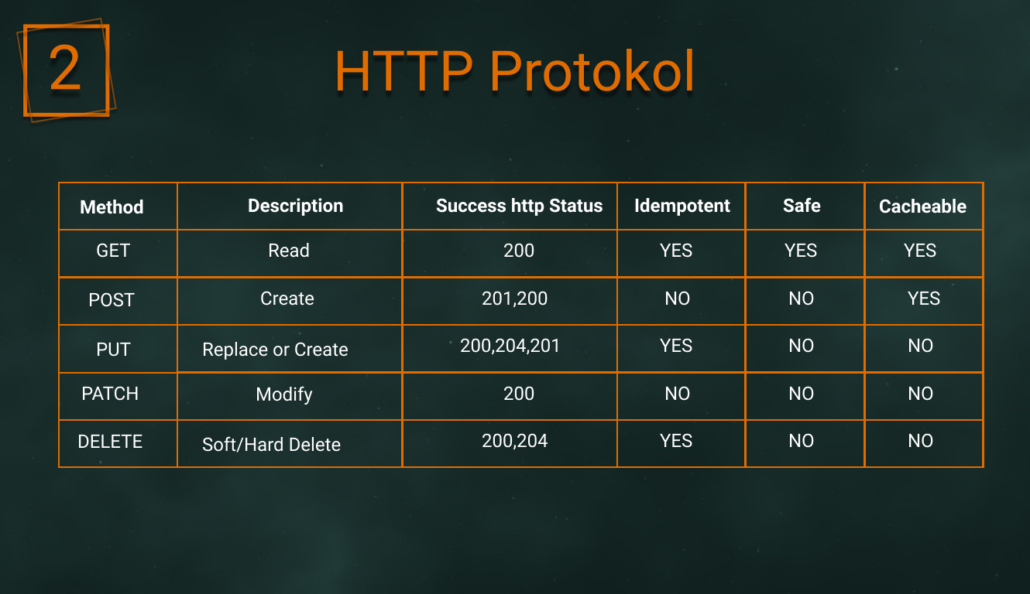
Notes:
-bahsedeceğim konularda doğru yanlış yok sadece standartlara daha yakın var -post authentication örneği istisnai
-ÖNEMLİ auth neden post kullanılır Çünkü system loglarında(nginx,linux vb) uri’lar açık olarak yazılır. Burada logları biri ele geçirdiğinde querystring üzerinde gizli bilgileri yer almasın diye post tercih ederiz. -put entity’I oluşturacak bütün modeli barındırmalı -Delete için=idempotent örneklem olarak kabul ettiği veri kümesi sadece başarılı sonuç aldığımız responseları barındırır. Hatalı sonuçları dahil etmem diyor. DAKİKA=16-17

Slide 9
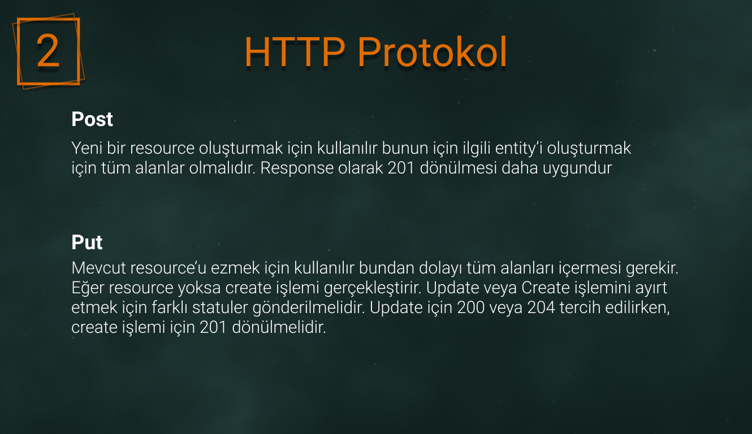

Slide 10
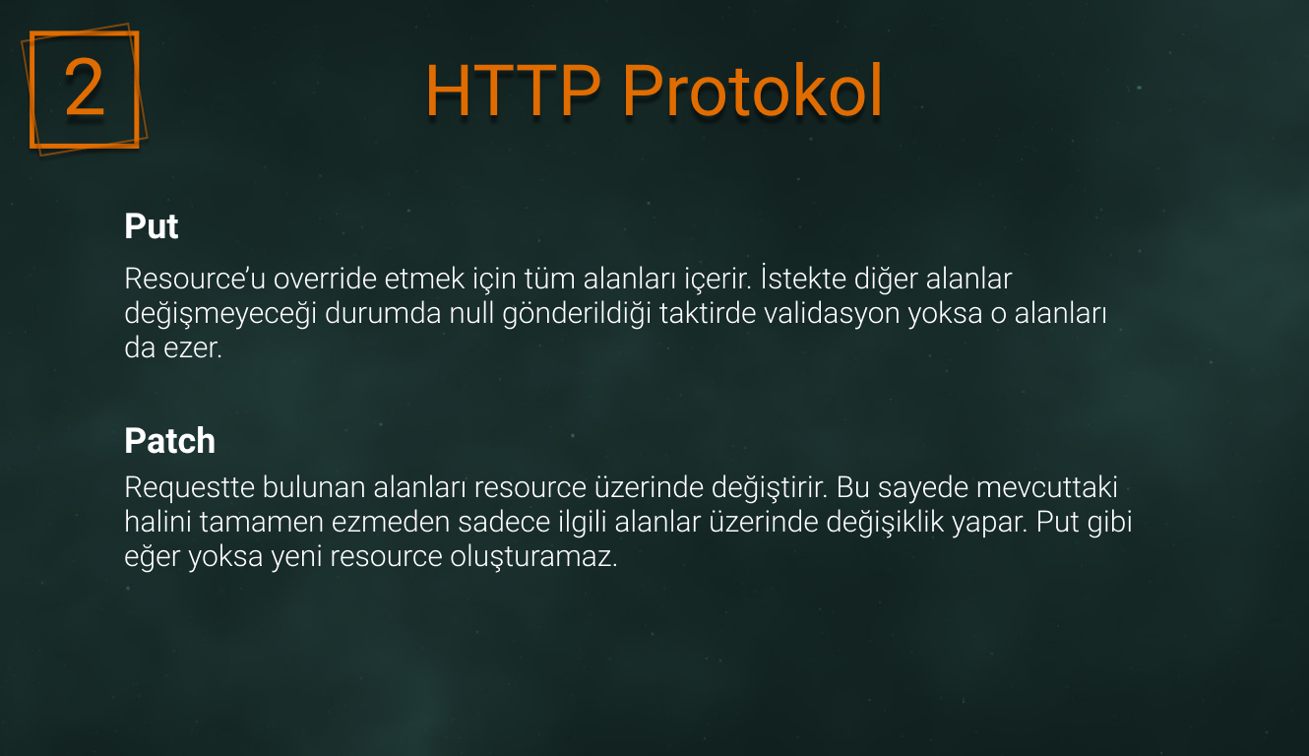

Slide 11
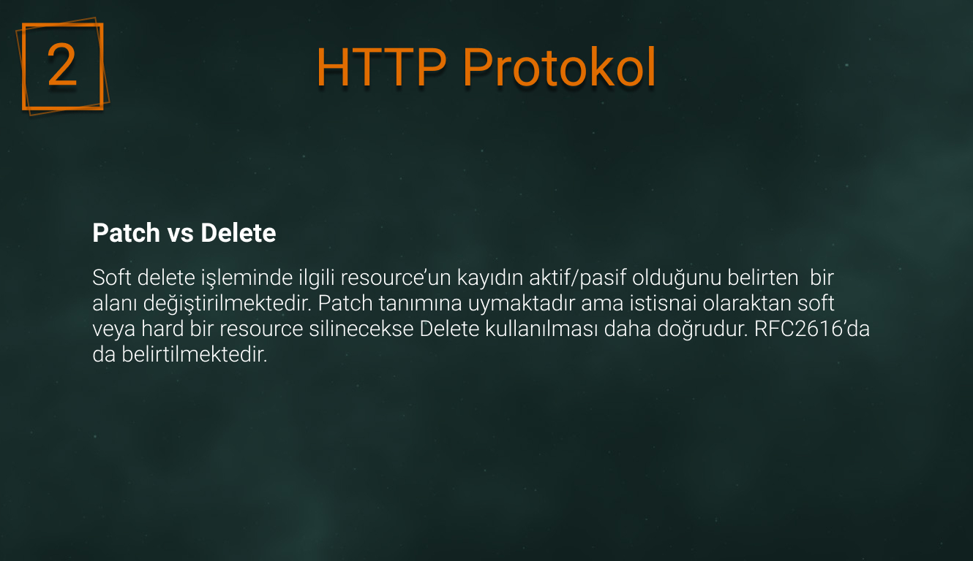

Slide 12
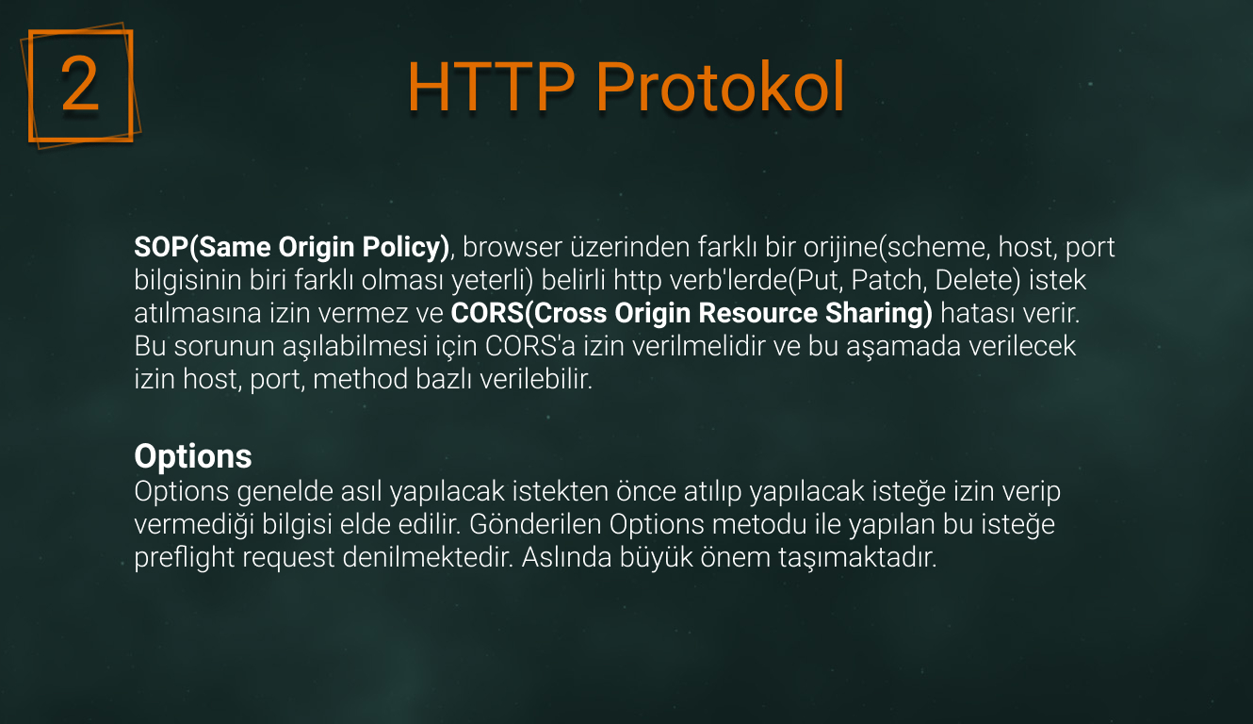
Notes:
DAKİKA=18

Slide 13
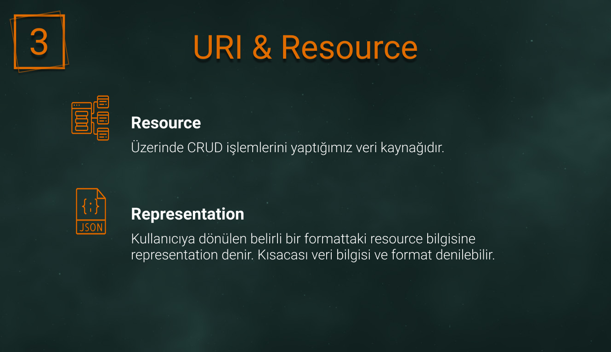

Slide 14
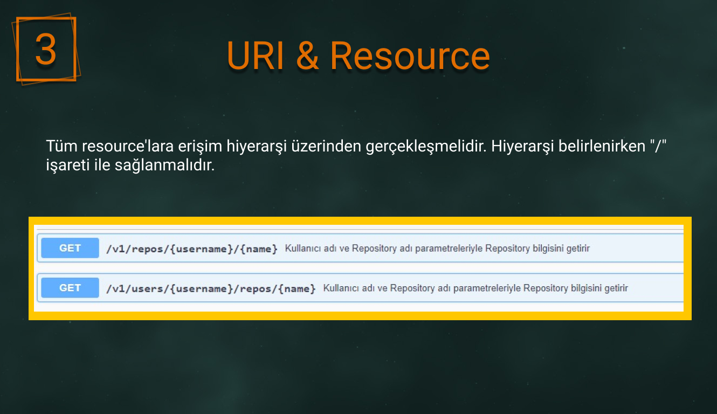

Slide 15
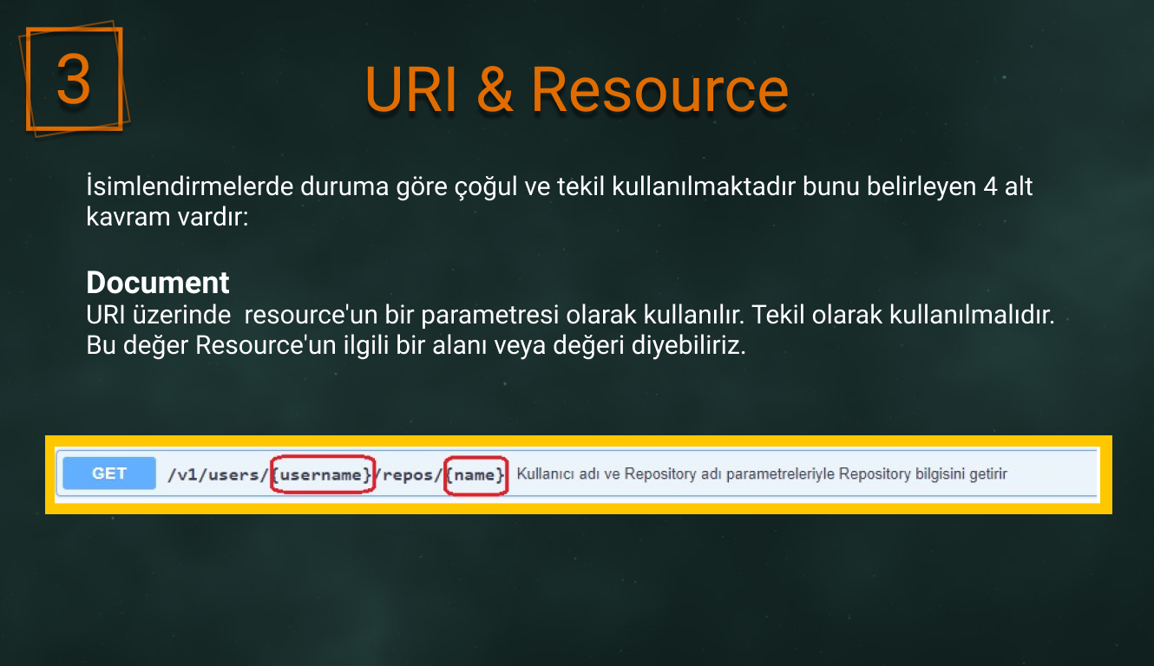

Slide 16
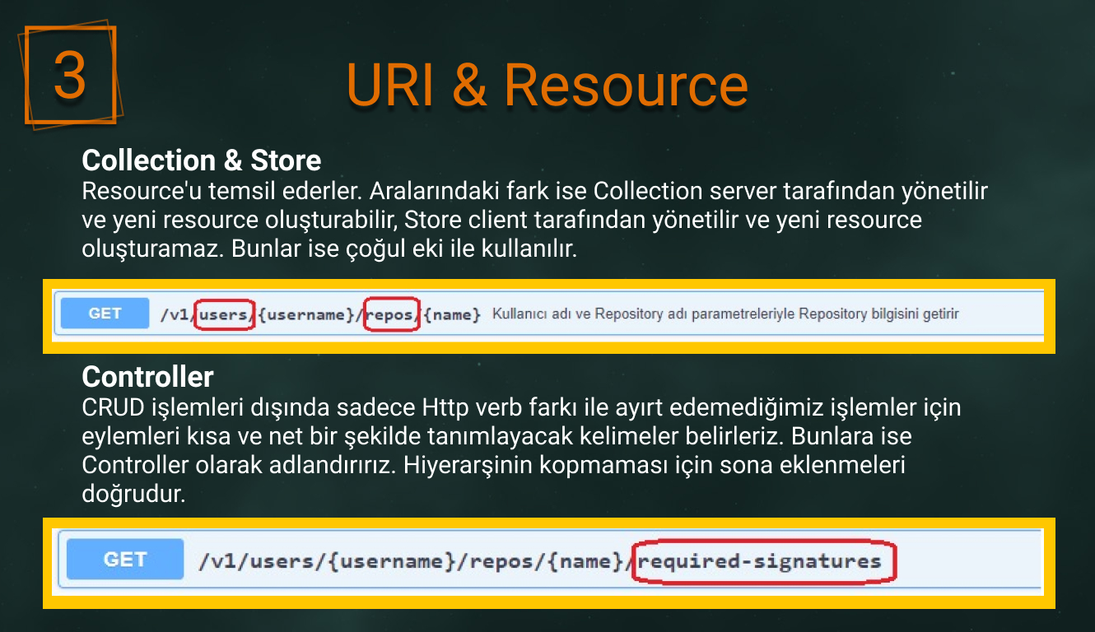
Notes:
-Collectionlar kısa sade olmalıdır zaten genel olarak amacımız sadeliğe ulaşmaktır, ki bu gerçekten zordur.

Slide 17
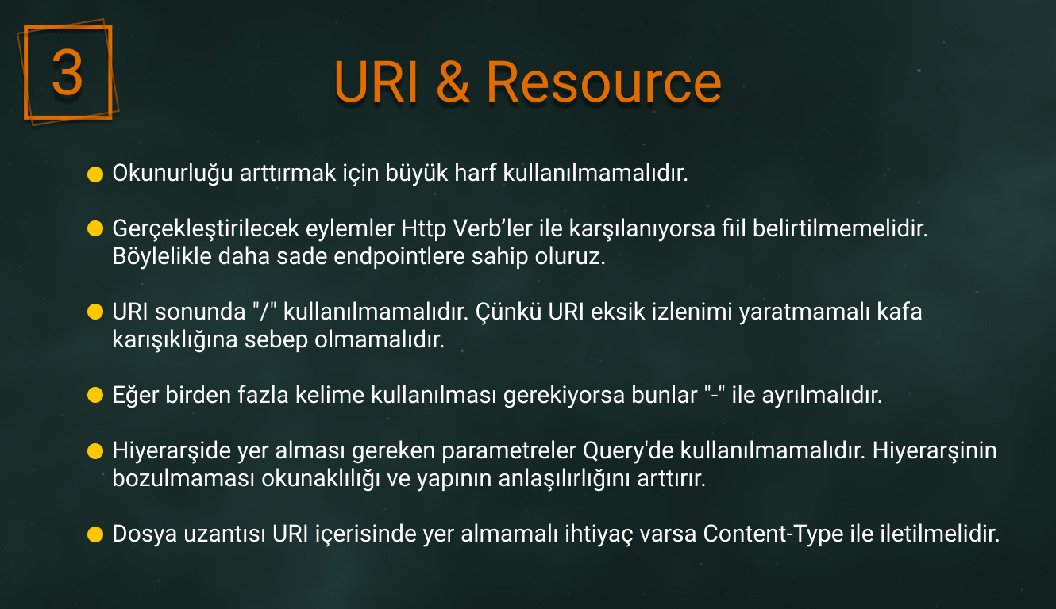
Notes:
-ROA

Slide 18
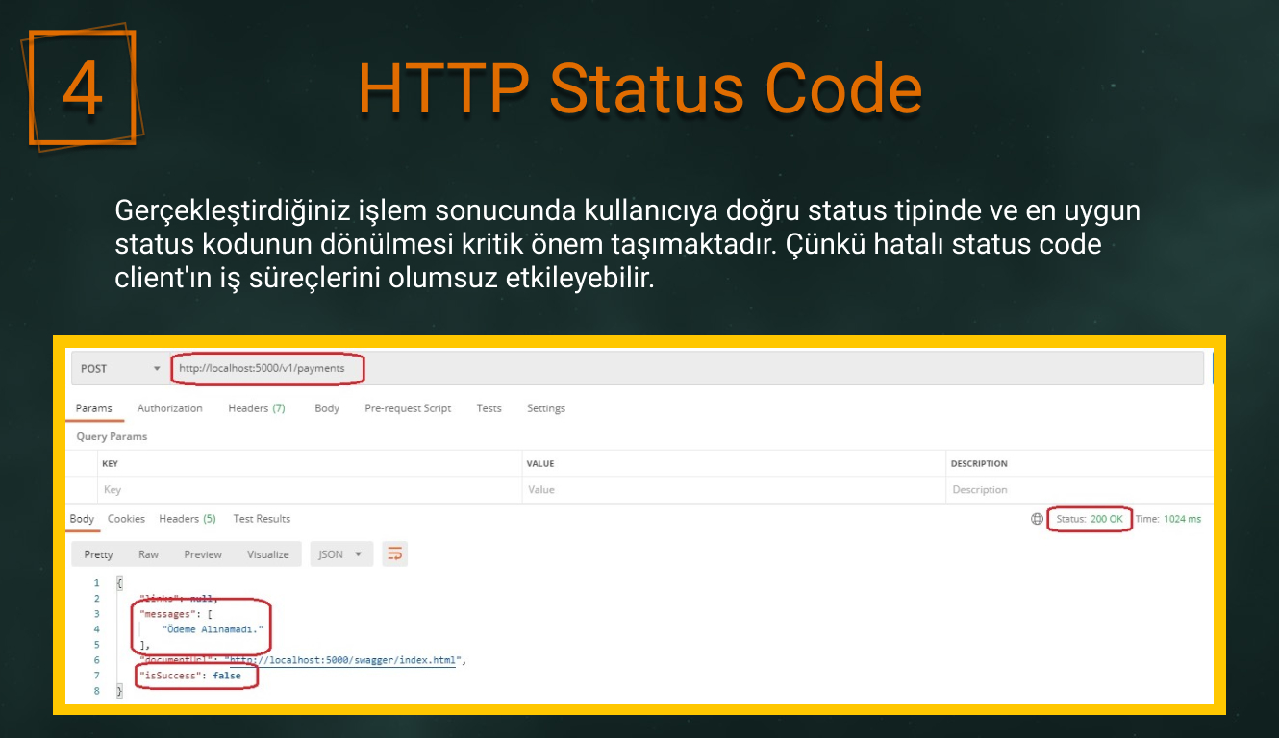
Notes:
Dakika 25

Slide 19
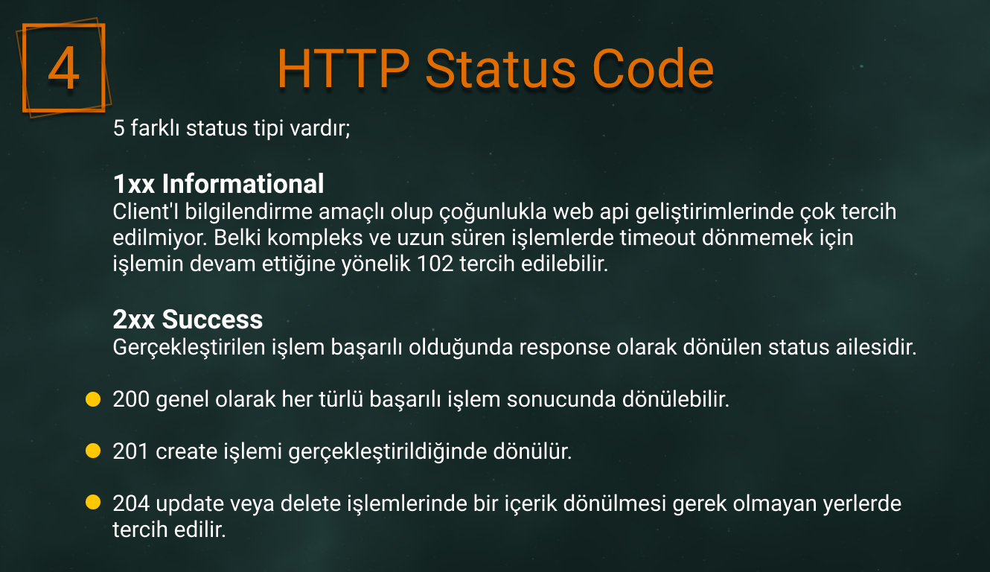

Slide 20
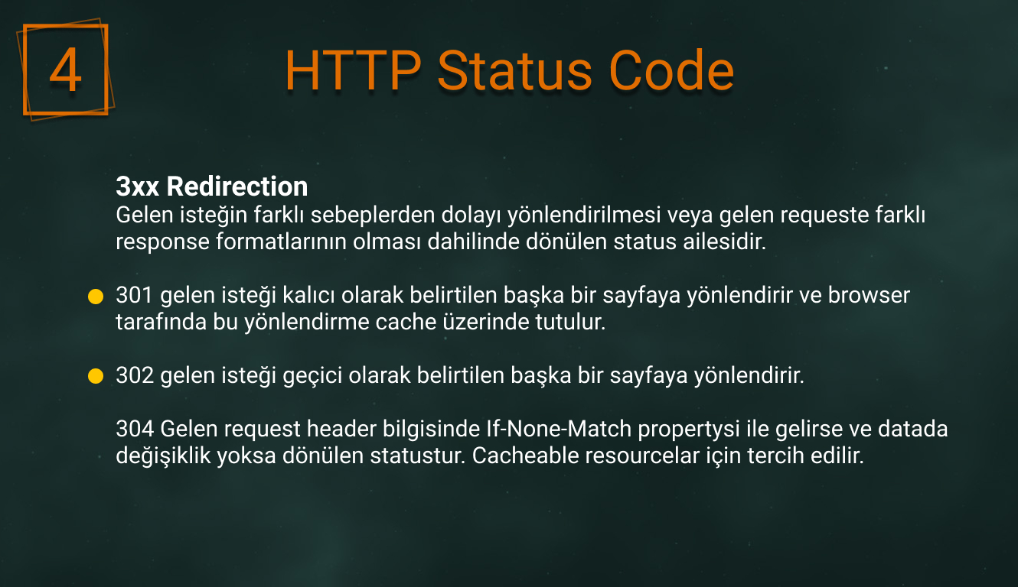

Slide 21
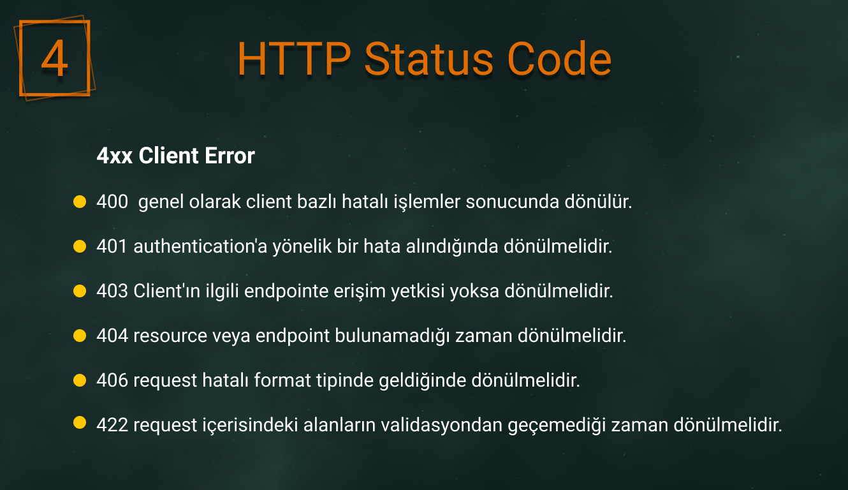

Slide 22
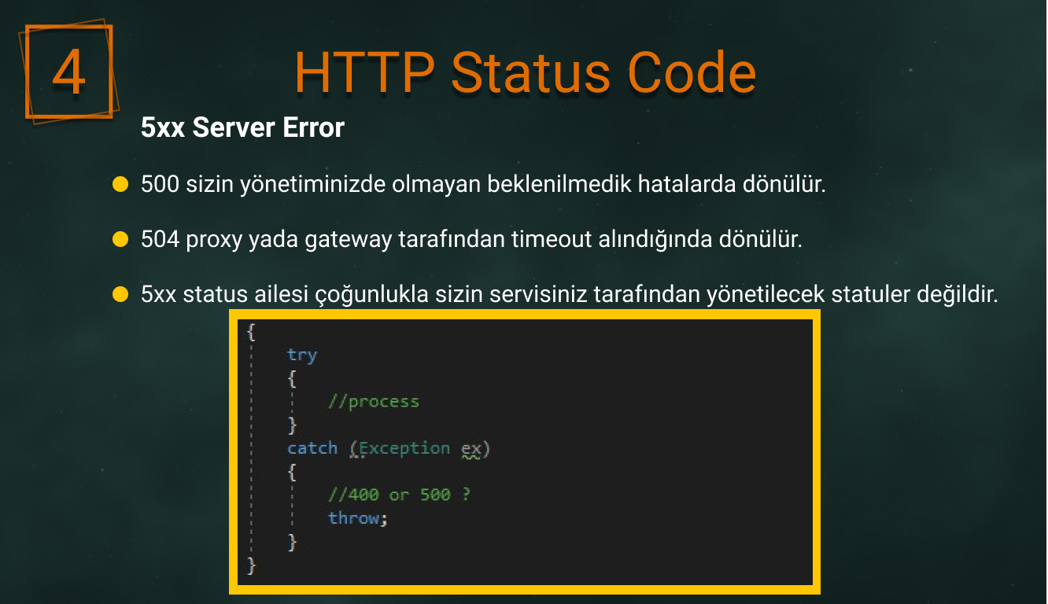
Notes:
-500 döneriz Çünkü beklenmedik bir hata yani bizden kaynaklı bir hata. Eğer bizim fırtattığımız bir hata ise bilinçli olarak requestten kaynaklı olduğunu biliyorsak 400

Slide 23
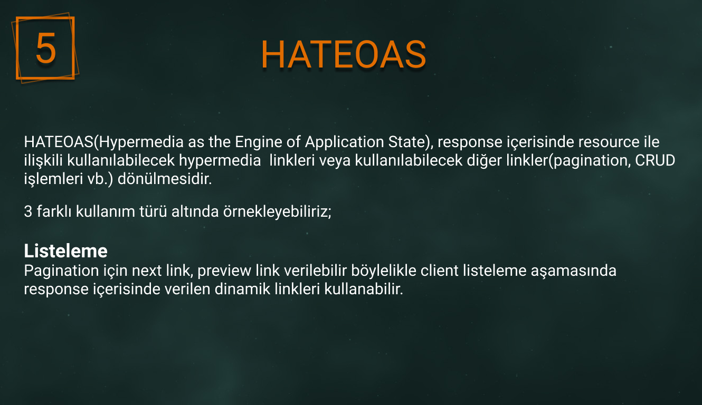

Slide 24
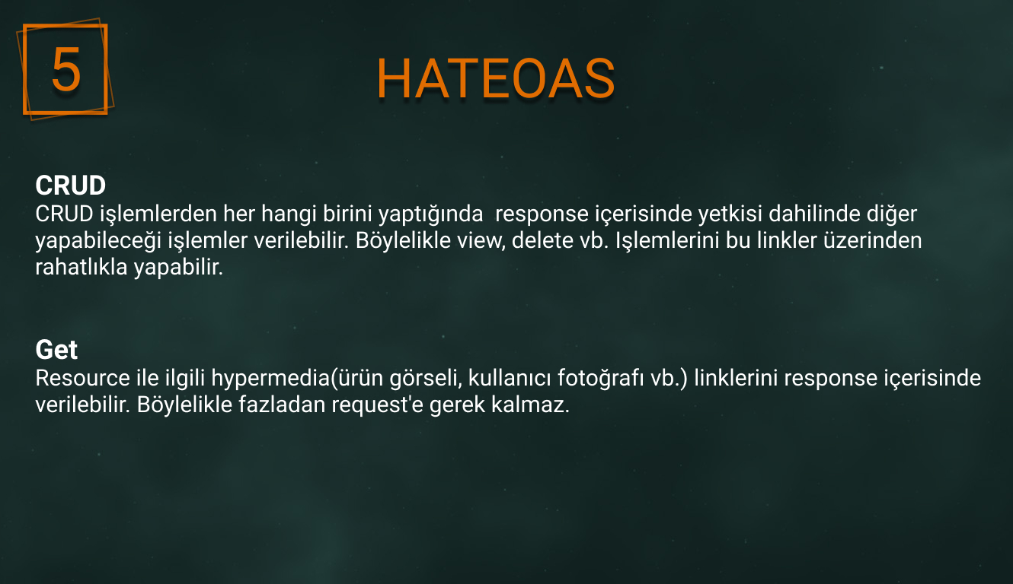

Slide 25
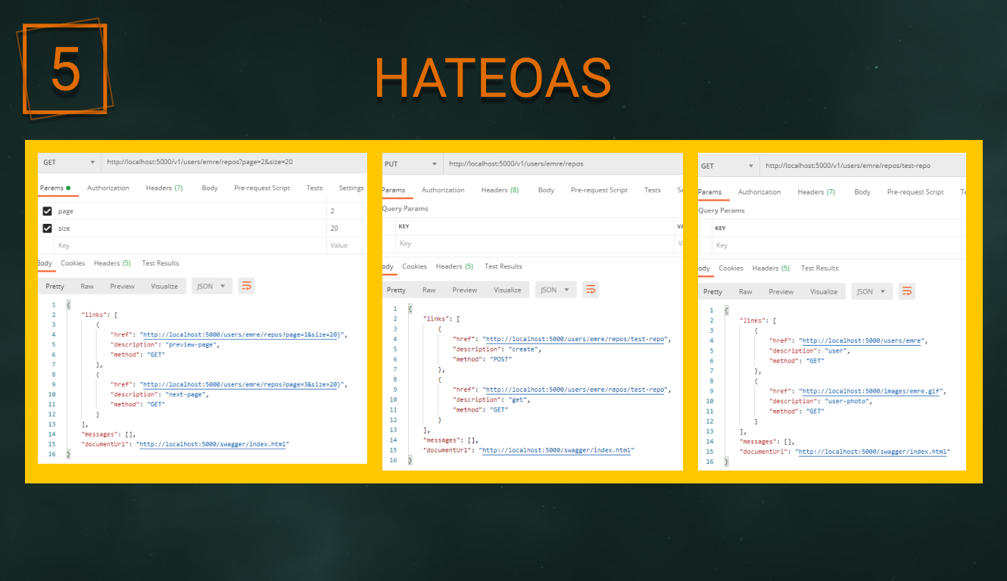

Slide 26
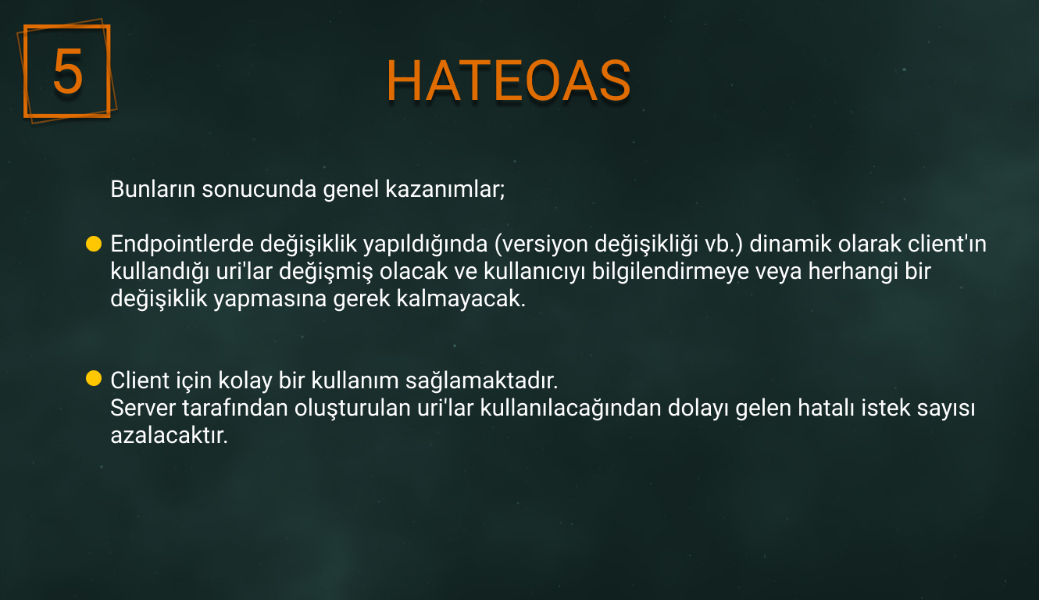

Slide 27
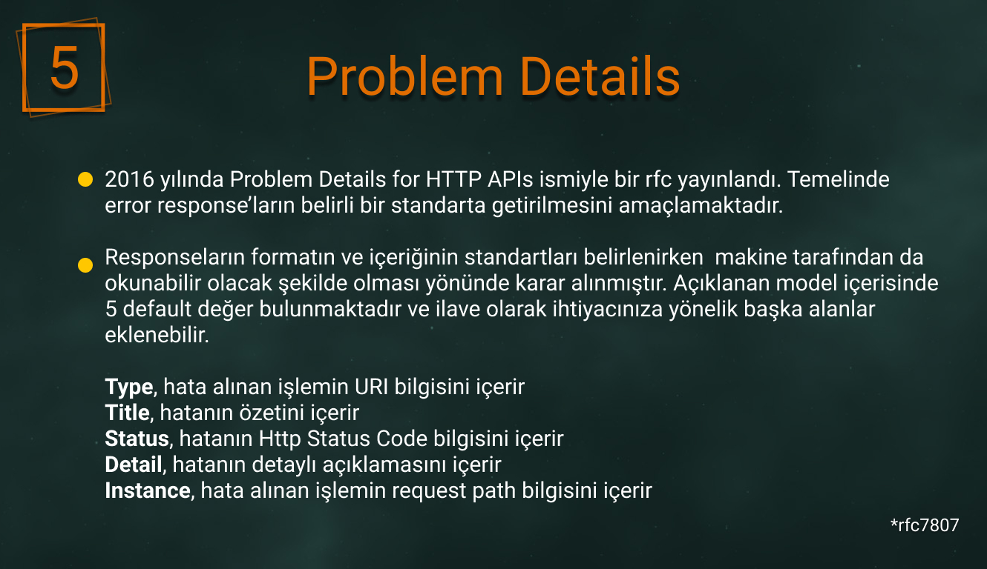

Slide 28
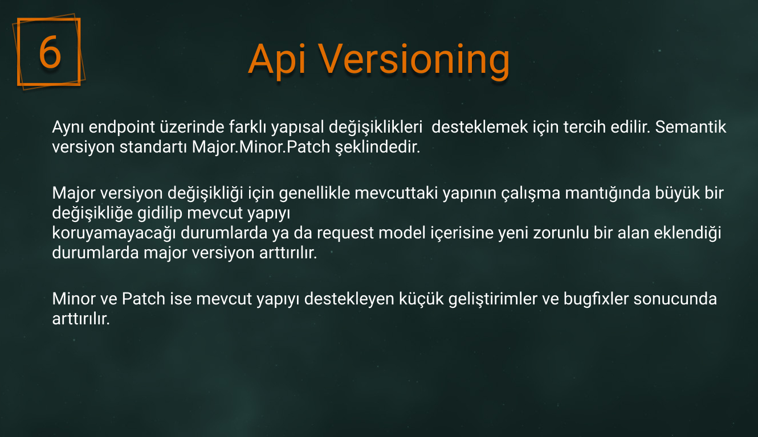

Slide 29
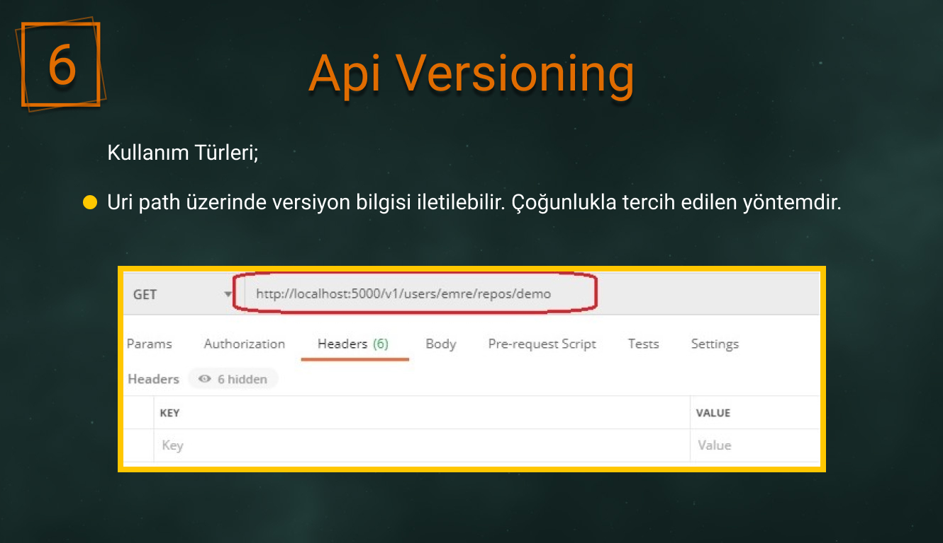

Slide 30
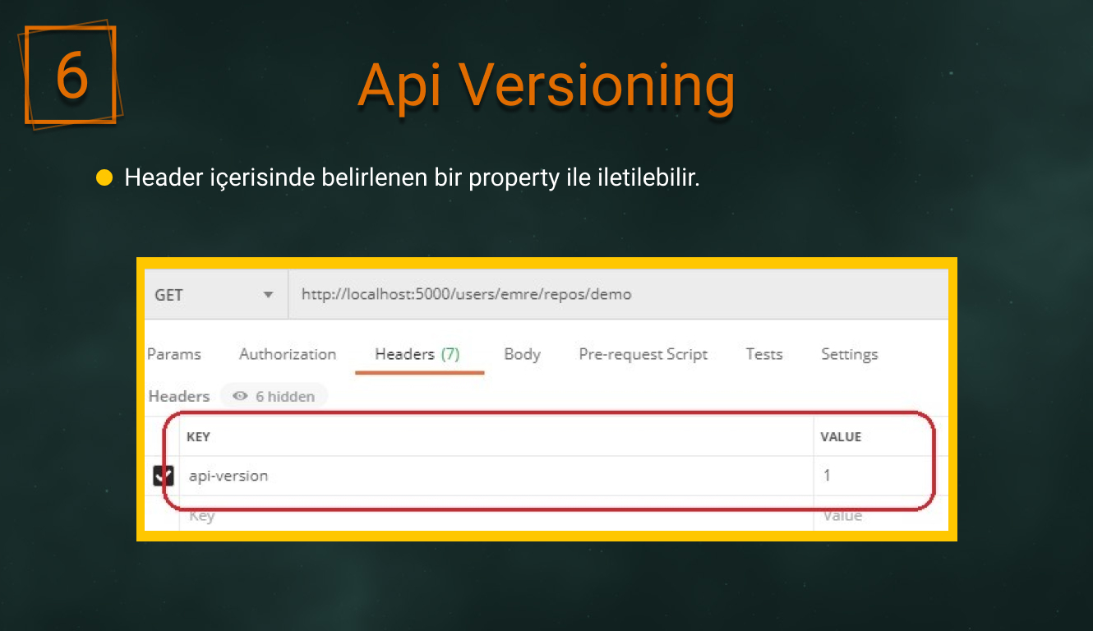

Slide 31
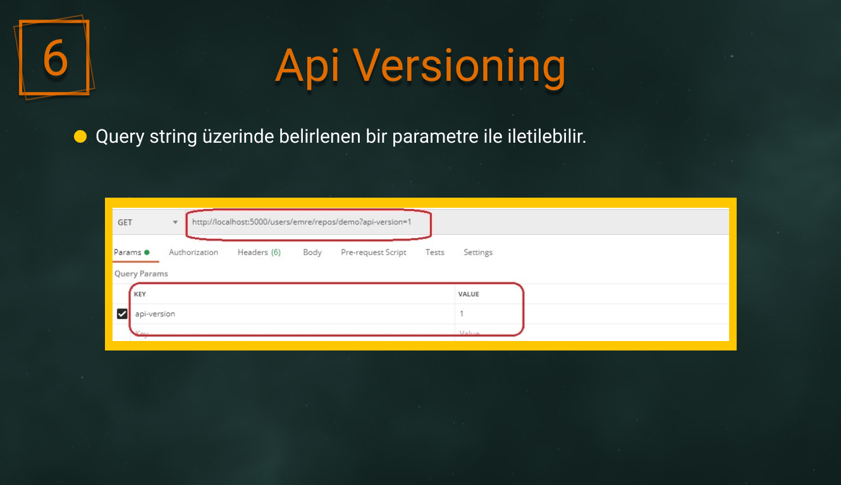

Slide 32
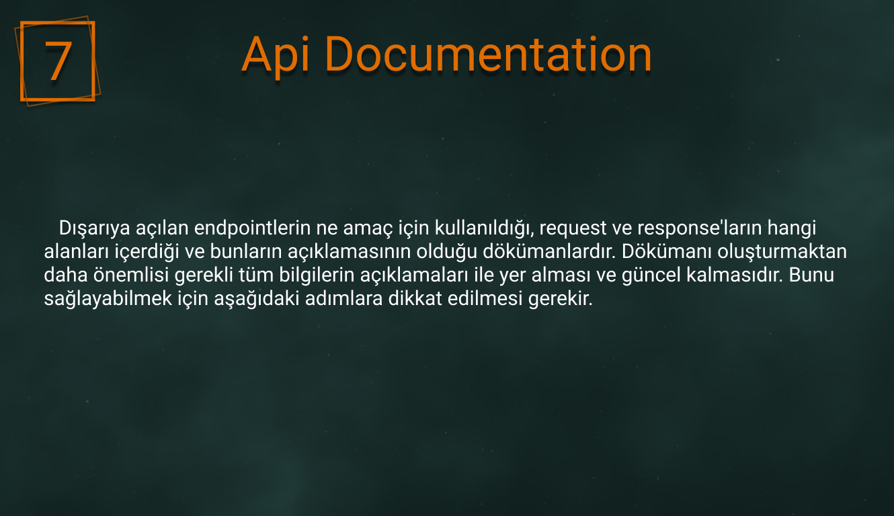

Slide 33
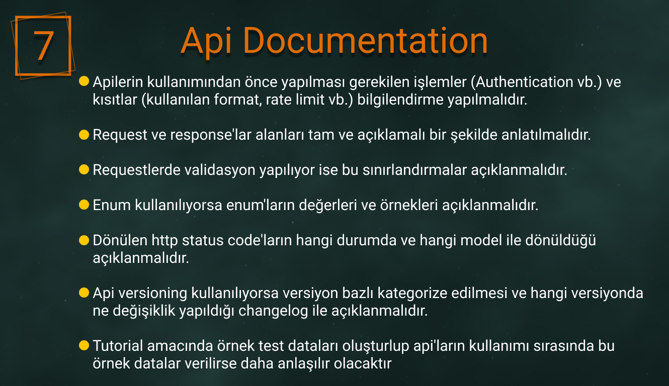

Slide 34
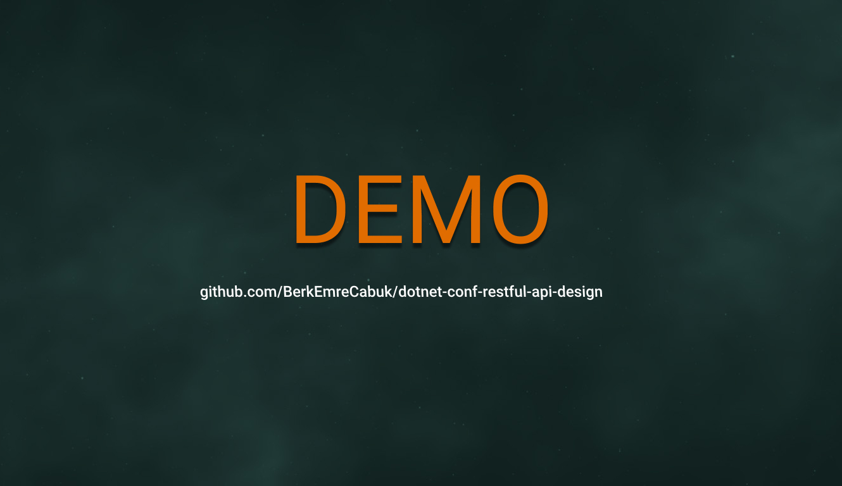

Slide 35
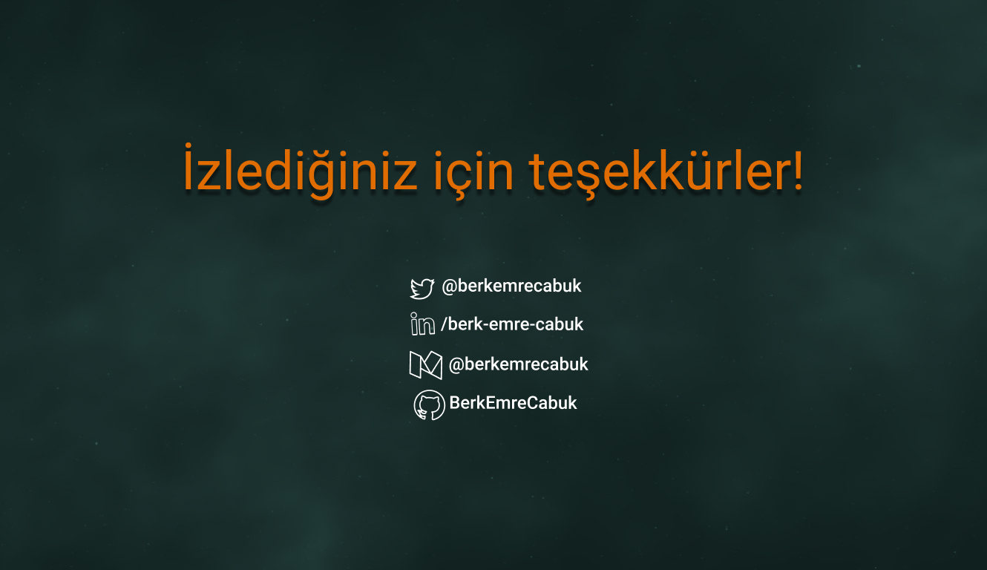

Slide 36
